Slide 1

Карманный Юрист 1.0
Бродникова Мария
Пономарев Марк

Slide 2
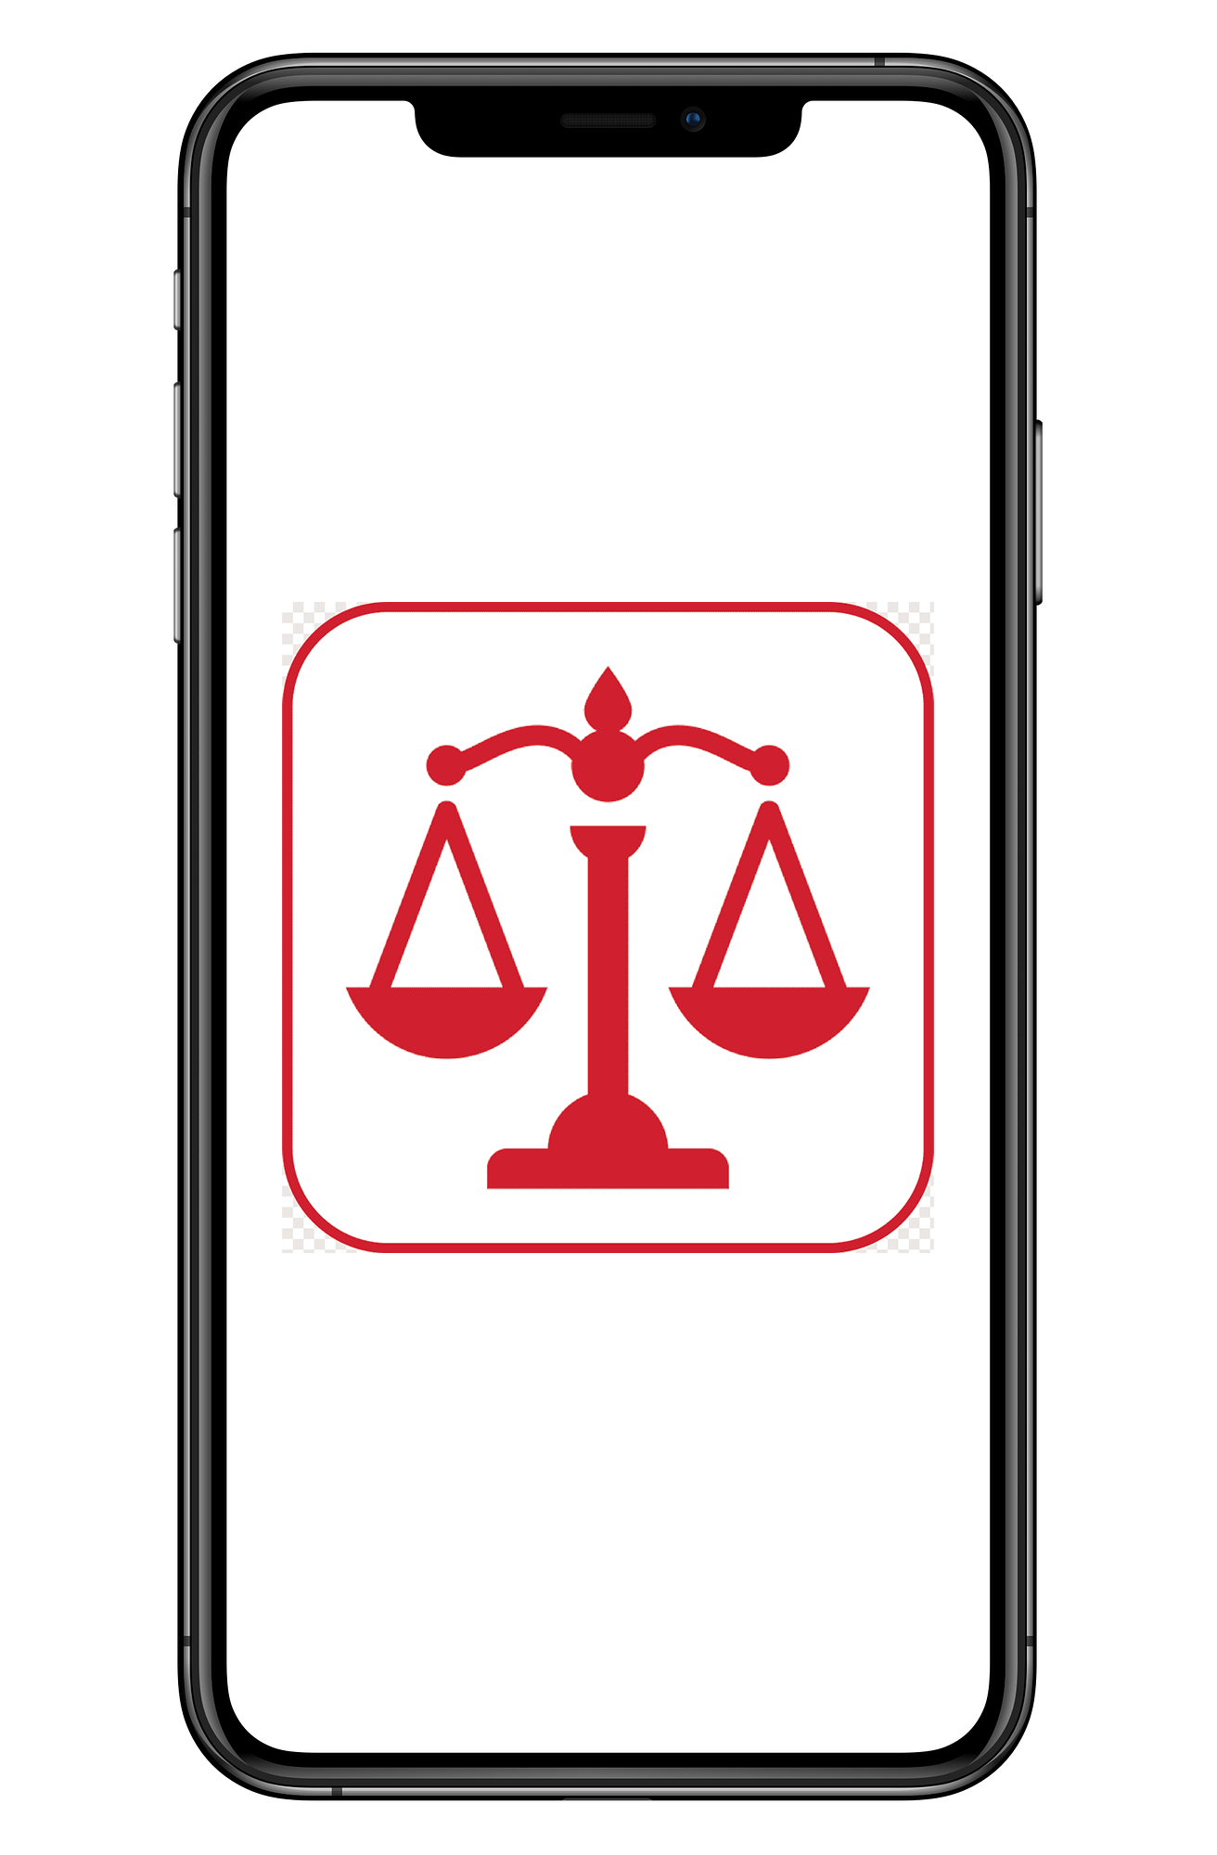
Актуальность проекта
В повседневной жизни люди сталкиваются с различными ситуациями, требующими знания правовых аспектов. Это могут быть такие вопросы, как нарушение прав потребителей, договорные споры, налоговые вопросы, семейное право и другие.
Проект "Карманный Юрист" актуально в современном обществе, где люди все больше нуждаются в быстрой и доступной юридической помощи.
Приложение поможет пользователям экономить время и деньги, получая консультации и необходимую информацию, а также заказывая дополнительные услуги при необходимости

Slide 3
Проблема
Почему существующих вариантов решения не достаточно?
Проблема клиента, которую мы решаем:
Предоставление простой и доступной юридической консультации для пользователей в любое время и в любом месте.
Получение быстрых и точных ответов на свои вопросы, сокращая время на поиск информации и контакт с юристом.
Объединение действующих правовых актов в одном месте и перевод их с юридического языка.
Высокая стоимость оказания юридических услуг, которая занимает много времени
Отсутствие алгоритма действий на жизненные ситуации
Большая вероятность ошибки при самостоятельном поиске ответов
01.
01.
02.
02.
03.
03.

Slide 4
Решение
Уникальные преимущества и выгоды для клиента
Приложение "Карманный юрист" разработано для предоставления пользователю быстрого и надежного доступа к юридической информации. Оно использует базы данных последней версии искусственного интеллекта GPT4, а также аналитические справочники, содержащие актуальные нормативные правовые акты (НПА)
Пользователь может задать вопрос или описать ситуацию, с которой он столкнулся. На основе этой информации приложение предлагает соответствующие НПА, которые могут быть применимы в данной ситуации.
Приложение разработано с учетом интуитивного интерфейса, чтобы пользователи с любым уровнем юридических знаний могли легко найти нужную информацию.

Slide 5
Рынок
Рынок, где мы работаем, его объем, рост и уровень конкуренции.
Емкость рынка:приблизительные расчеты для приложения
TAM: 146,45 млн. чел. (население России) * 26% (клиенты, возраст от 15 до 35 лет) = 38,324 млн. чел.
SAM: 38,324 млн. чел. (возможные клиенты) * 50% (потенциальные клиенты) = 19,162 млн. чел.
SOM: 19,162 млн. чел. (доступный объем рынка) / 5 (кол-во значимых конкурентов) = 3,832 млн. чел.
По предварительным расчетам реально достижимый объем рынка является около 3,832 млн. человек

Slide 6

Бизнес-модель
Приложение предлагает пользователям возможность получить доступ к юридическим консультациям и информации в режиме реального времени.
Монетизация приложения будет вестись двумя способами:
Внедрение платной подписки на пользование расширенным интерфейсом приложения
Размещение рекламных интеграций

Slide 7
Текущие результаты
Разработана концепция продукта
Набрана команда проекта
Определены пути развития
Составлена заявка на участие в грантовом конкурсе “Умник”
Проанализирован рынок
Составлена дорожная карта проекта

Slide 8
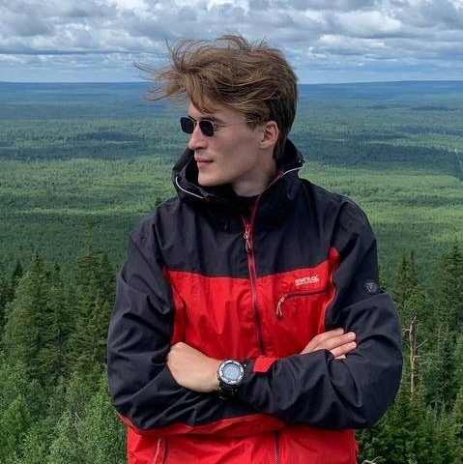
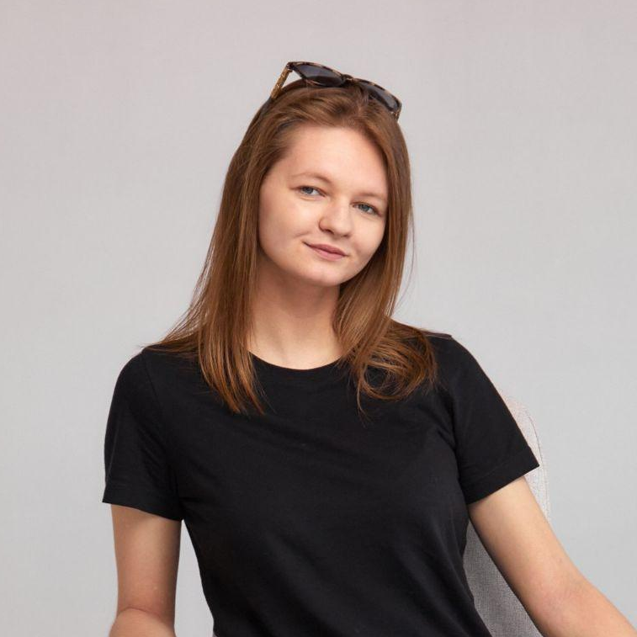
Команда проекта
Марк Пономарев
СЕО
Мария Бродникова
CVO
Студент 5 курса направления Экономическая безопасность,
Проектный директор ООО “Ивенемент”
Студент 5 курса направления Экономическая безопасность, графический дизайнер

Slide 9
Планы развития
01.
03.
Доведение продукта до MVP, тестирование приложения на фокус-группе и отработка слабых зон
Расширение баз данных юридических справочников
02.
04.
Вывод приложения на открытый рынок, запуск открытого
Beta - тестирования, финальная отладка
Монетизация приложения

Slide 10


Спасибо за внимание!
Бродникова Мария
Пономарев Марк
+7 (982) 696-53-64
+7 (922) 610-43-86

